Slide 1
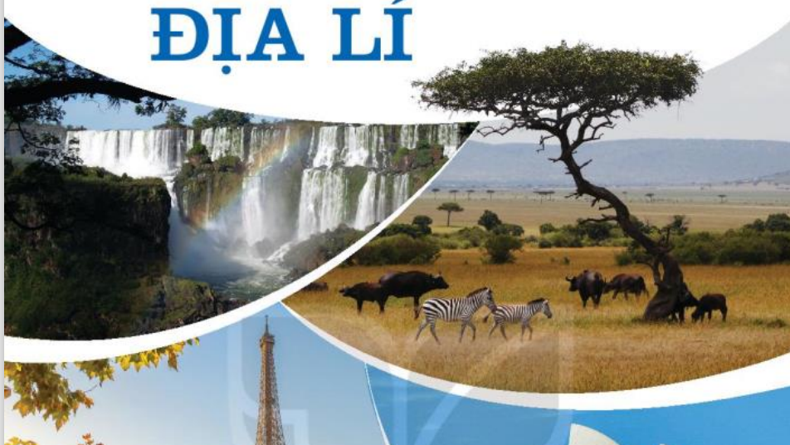
7
Notes:
Tác giả biên soạn: :Lê Thị Chinh: Zalo: 0982276629. Fb:https://www.facebook.com/ti.gon.566. Nhóm chia sẻ tài liệu:https://www.facebook.com/groups/1448467355535530. Mong nhận được sự phản hồi,góp ý từ quý thầy cô để bộ giáo án được hoàn thiện. Trân trọng!

Slide 2
AI THÔNG THÁI
+ HS trả lời trên bảng nhóm trong 10s/câu
+ Mỗi câu đúng được cộng 1 điểm
+ Trả lời trên giấy note cá nhân
Notes:
2

Slide 3


Quốc gia nào có diện tích
lớn nhất châu Đại dương?
Câu 1
Australia
0
5
1
3
4
6
7
8
Hết giờ
2
10
9

Slide 4
Châu Đại dương chủ yếu nào trong
môi trường đới nào?
Câu 2
Đới nóng
0
5
1
3
4
6
7
8
Hết giờ
2
10
9

Slide 5
Lục địa ô x trây –li-a có diện tích?
Câu 3
7,7 triệu km²
0
5
1
3
4
6
7
8
Hết giờ
2
10
9

Slide 6
Tên 2 đại dương bao quanh châu lục?
Câu 4
Thái Bình Dương và Ấn Độ Dương
0
5
1
3
4
6
7
8
Hết giờ
2
10
9

Slide 7
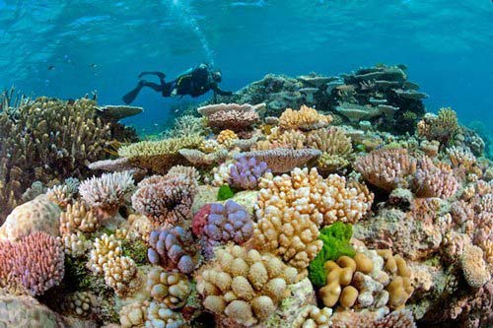
Châu Đại dương gần châu lục nào nhất?
Câu 5
Châu Á
0
5
1
3
4
6
7
8
Hết giờ
2
10
9

Slide 8
Tên 2 loài sinh vật đặc biệt của châu lục?
Câu 6
Chuột túi/Thú mỏ vịt/ Gấu Koala/Chim KiWi
0
5
1
3
4
6
7
8
Hết giờ
2
10
9

Slide 9
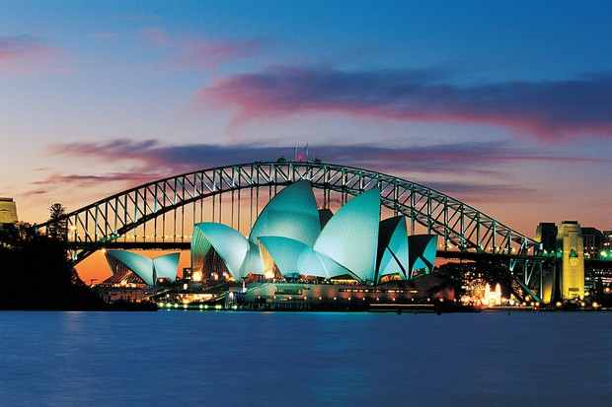

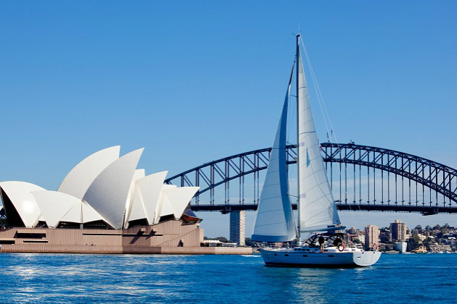
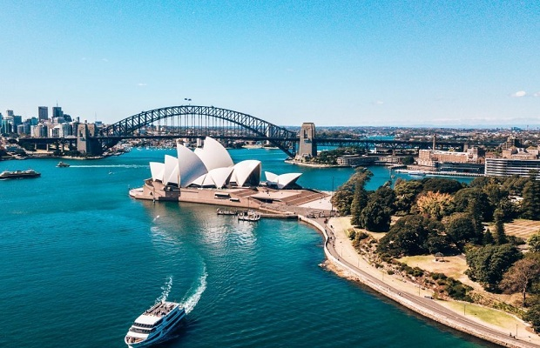
BÀI 18
CHÂU ĐẠI DƯƠNG
(tt)

Slide 10

1
Dân cư, một số vấn đề lịch sử, văn hóa của Ô x trây-li-a
2
Phương thức con người khai thác, sử dụng và bảo vệ thiên nhiên

Slide 11


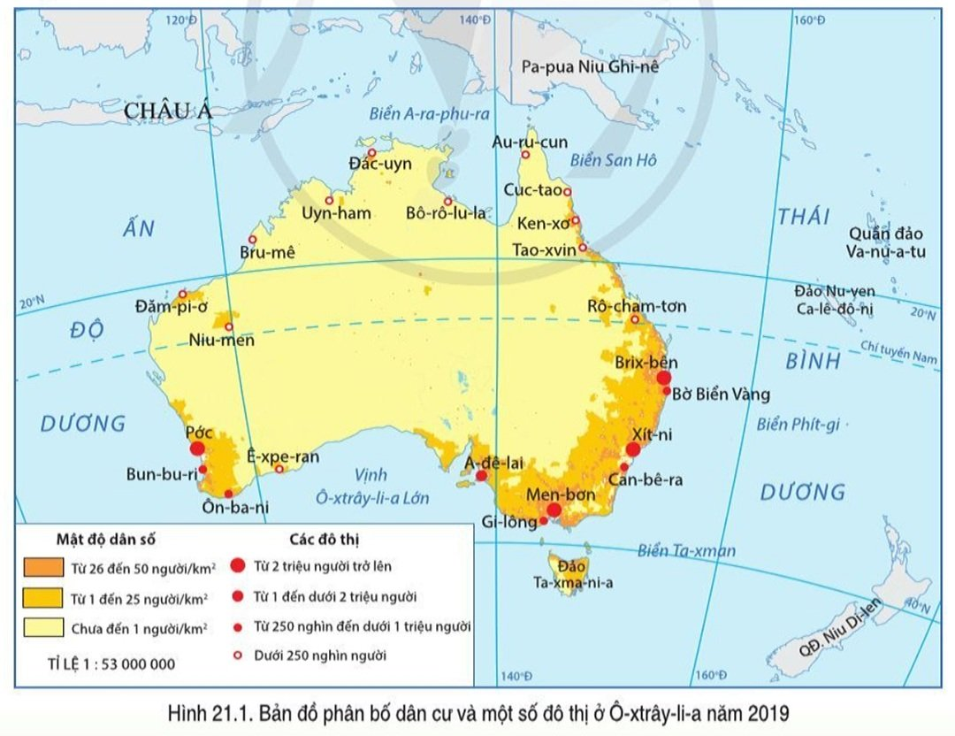
1
Dân cư, một số vấn đề lịch sử, văn hóa của Ô x trây-li-a
NHANH TAY NHANH MẮT
Qua bảng trên, hãy nhận xét về mật độ dân số và tỉ lệ dân thành thị của Châu Đại dương?
Quan sát lược đồ và thông tin mục b, hãy
hoàn thành sản phẩm cá nhân theo bảng sau:
Yêu cầu | Trả lời
1/ Số dân của châu Đại Dương
2/ Mật độ dân số
3/ Tỉ lệ dân thành thị
4/ Các thành phố lớn
5/ Thành phần dân cư
6/ Sự phân bố dân cư
25,5 triệu người (2020)
3 người/ km²
86 %
Xit-ni, Brix-bên, A-đê-lai,
Men-bơn, Pớc…
Chủ yếu là người nhập cư
Dân cư phân bố không đều

Slide 12
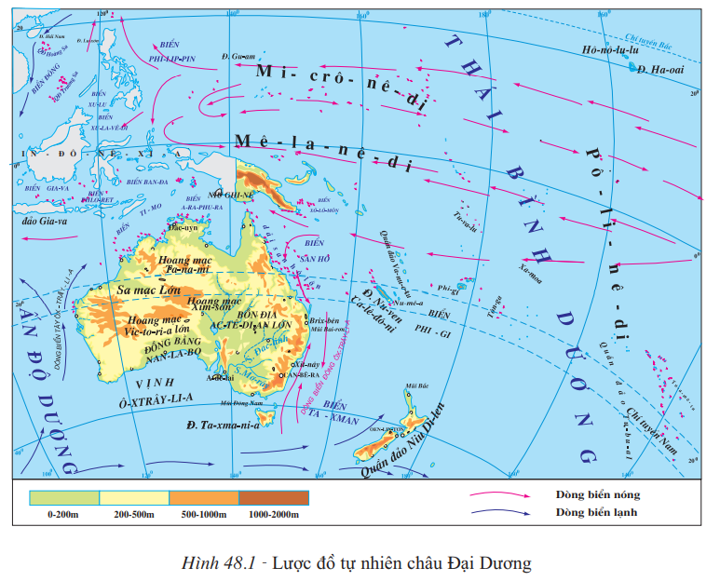
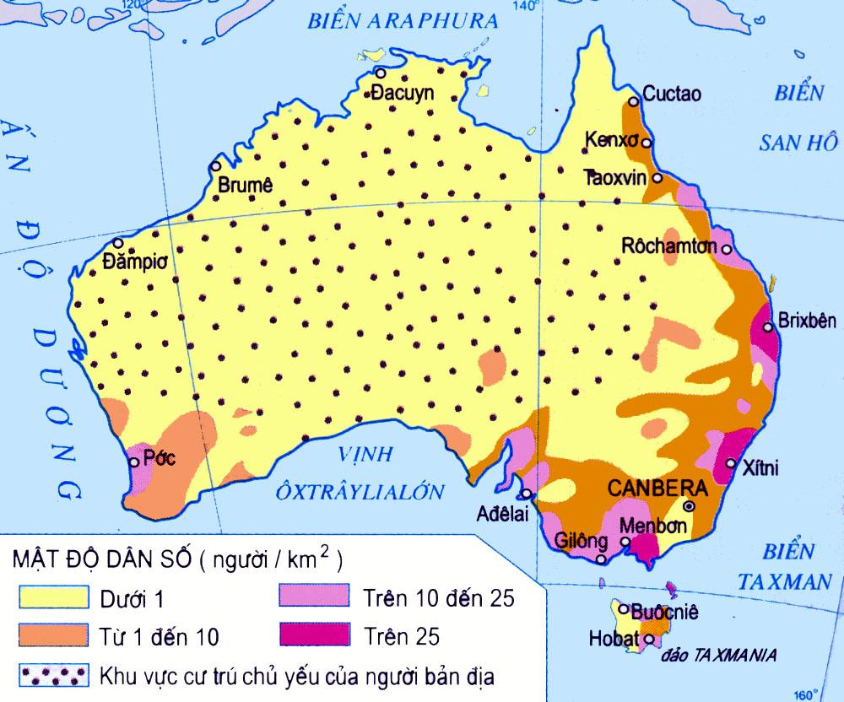
THẢO LUẬN CẶP ĐÔI
Tại sao dân cư lại tập trung đông ở phía Đông và
Đông Nam của Ôx-trây-li-a còn phía Tây lại thưa thớt?
Notes:
Nguyên nhân chủ yếu dân cư ở Ô-xtray-li-a tập trung chủ yếu ở vùng phía Đông, Đông Nam là do: Thứ nhất đây là vùng có nhiều điều kiện tự nhiên thuận lợi, từ khí hậu, đất đai đến sông ngòi và khoáng sản. Thứ hai là do phần lãnh thổ phía Tây chủ yếu là hoang mạc, khí hậu khô nóng khắc nghiệt,…

Slide 13

1
Dân cư, một số vấn đề lịch sử, văn hóa của Ô x trây-li-a
a. Dân cư
+ Ít dân sinh sống (số dân năm 2020 là 25,5 triệu người), mật độ dân số rất thấp (chỉ khoảng 3 người/km²).
+ Dân cư phân bố rất không đều.
+ Mức độ đô thị hóa rất cao (Tỉ lệ dân thành thị là 86%).
+ Đất nước của những người nhập cư.
Notes:
Châu đại dương có cơ cấu dân số già

Slide 14
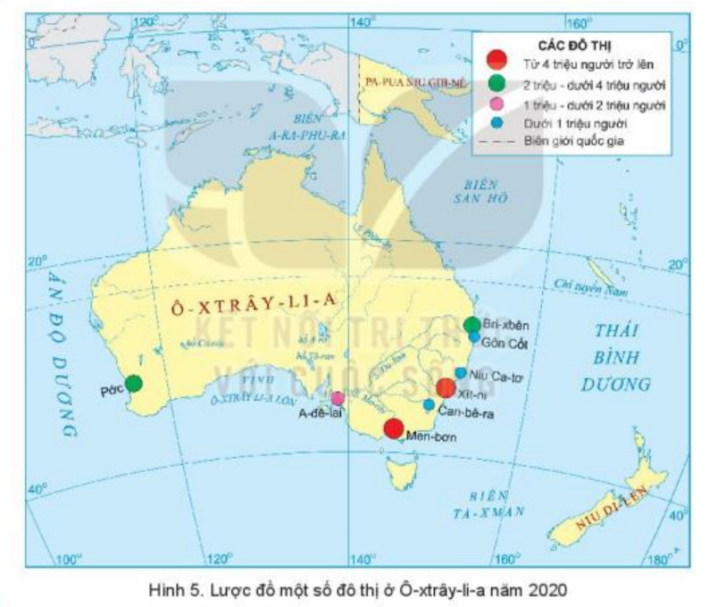
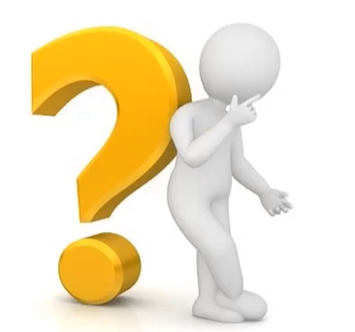
Quan sát bản đồ hình 5, Xác định trên bản đồ một số đô thị ở Ô-xtrây-li-a. Cho biết các đô thị thường tập trung tại khu vực nào?
Hình 5. Lược đồ một số đô thị ở Ô-x rây-li-a năm2020
Notes:
+ Hầu hết các thành phố lớn đều tập trung ở ven biển phía đông và phía nam Ô-xtrây-li-a.
+ Chỉ có thành phố Pớc nằm ở phía tây nam châu lục.

Slide 15


1
Dân cư, một số vấn đề lịch sử, văn hóa của Ô- xtrây-li-a
b. Một số vấn đề về lịch sử và văn hóa của Ô-xtrây-li-a
TÔI TÀI NĂNG
HĐ: Cặp đôi
Thời gian ( 2 phút)
Đọc thông tin trong mục b, hãy trình bày một số nét độc đáo về lịch sử và văn hóa của Ô-xtrây-li-a.

Slide 16
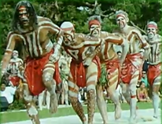
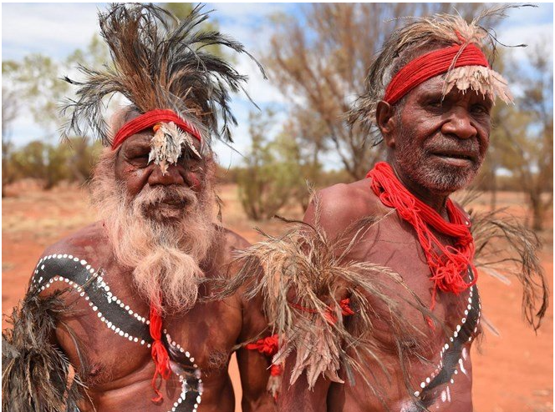
1
Dân cư, một số vấn đề lịch sử, văn hóa của Ô x trây-li-a
Lịch sử
- Người bản địa đã sinh sống từ cách đây khoảng 10 000 năm
- Cuối thế kỉ XVIII bị thực dân Anh xâm chiếm
- Từ năm 1901, trở thành nhà nước liên bang, độc lập trong khối Liên hiệp Anh
​Thổ dân Australia
Notes:
Ô-xtrây-li-a thuộc Khối Thịnh vượng chung Anh. Người đứng đầu nhà nước là Nữ hoàng Anh thông qua đại diện Toàn quyền Ô-xtrây-li-a.

Slide 17
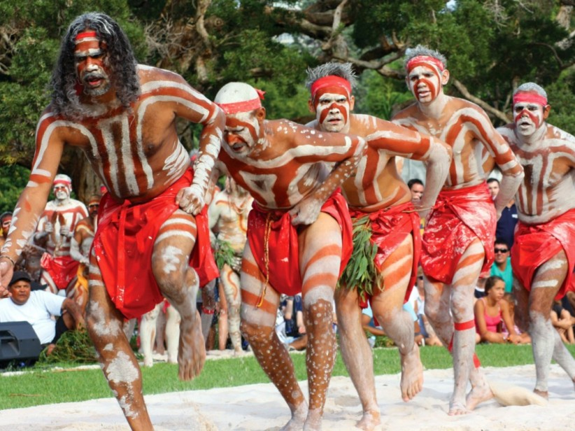

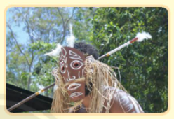
+ Nền văn hóa lâu đời với các cộng đồng thổ dân được hình thành từ hàng nghìn năm trước.
Em có biết
Khởi nguồn tín ngưỡng của người bản địa,mặt nạ cư dân vùng eo biển Tô-ret (Torres) được làm thủ công từ những vật liệu của địa phương như: mai rùa, sợi thùng nhỏ, sáp ong hoang dã và thường được sử dụng trong các nghi lễ cúng tế.Ngày nay các mặt nạ được coi là cách thức phục hung nền nghệ thuật, văn hóa cổ xưa và những nghi lễ sống động cho các thế hệ sau.
Hình 20.4. Mặt nạ vùng Tô- rét (Torres)
Lễ hội Ord Valley
Các hoạt động được tổ chức tại lễ hội âm nhạc của thổ dân Laura
+ Nền văn hóa độc đáo kết hợp giữa văn hóa của người bản địa với văn hóa của người nhập cư.

Slide 18

25 triệu dân đại diện cho 151 tộc người=> văn hóa độc đáo da dạng
Tiếng Anh là ngôn ngữ chính thức, có hơn 300 loại ngôn ngữ khác được sử dụng trong giao tiếp.

Slide 19
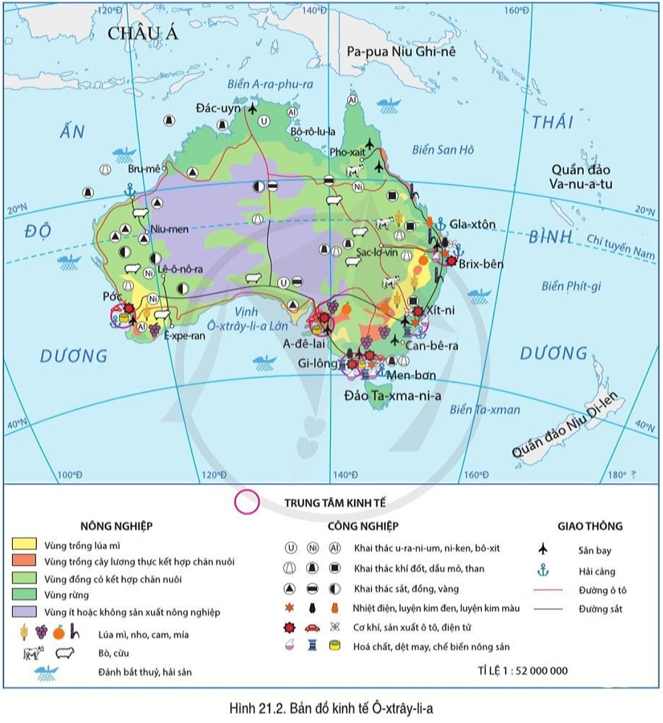


2
Phương thức con người khai thác
sử dụng và bảo vệ thiên nhiên
AI NHANH HƠN
Đọc thông tin và quan sát hình ảnh trong mục 4 và lược đồ bên, hãy phân tích phương thức con người khai thác, sử dụng và bảo vệ thiên nhiên ở Ô-xtrây-li-a.
HĐ: theo nhóm (4 nhóm)
Thời gian (3 phút)

Slide 20
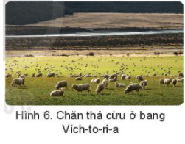
Phương thức con người khai thác thiên nhiên
Ngành chăn nuôi gia súc (đặc biệt là cừu) được chú trọng phát triển, do điều kiện khí hậu khô hạn, đồng cỏ thưa…
=> Chăn nuôi gia súc theo hình thức chăn thả là phổ biến

Slide 21
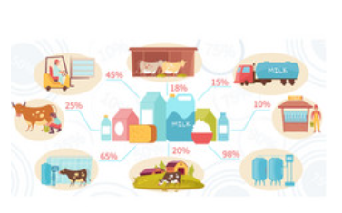
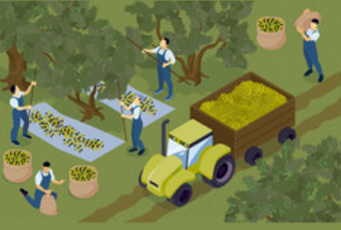
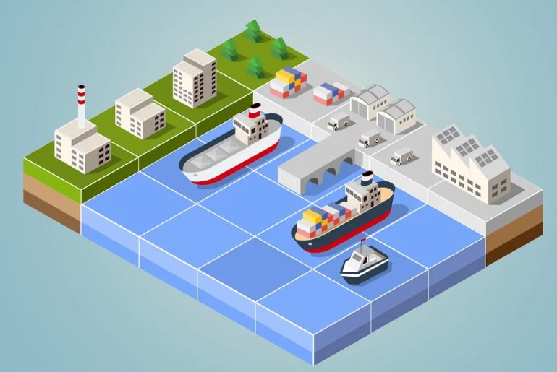
Phương thức con người khai thác thiên nhiên
Những nơi đất tốt, khí hậu thuận lợi, được sự hỗ trợ của hệ thống thuỷ lợi đã hình thành các nông trại trồng lúa mì, nho, cam...
Các cơ sở chế biến sản phẩm nông nghiệp nằm gần các cảng biển để phục vụ xuất khẩu.
Notes:
+ Các loại cây ưa khô, có khả năng chịu hạn được trồng theo hình thức quảng canh.

Slide 22
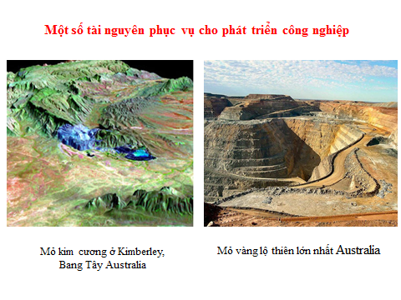
Việc khai thác khoáng sản được tiến hành từ lâu, hiện nay vẫn là nước xuất khẩu nhiều khoáng sản.
Mỏ kim cương ở Kimberly,Bang Tây Australia
Mỏ vàng lộ thiên lớn nhất Australia

Slide 23
Việc khai thác khoáng sản được tiến hành từ lâu, hiện nay vẫn là nước xuất khẩu nhiều khoáng sản.
Mỏ kim cương ở Kimberly,Bang Tây Australia
Mỏ vàng lộ thiên lớn nhất Australia

Slide 24
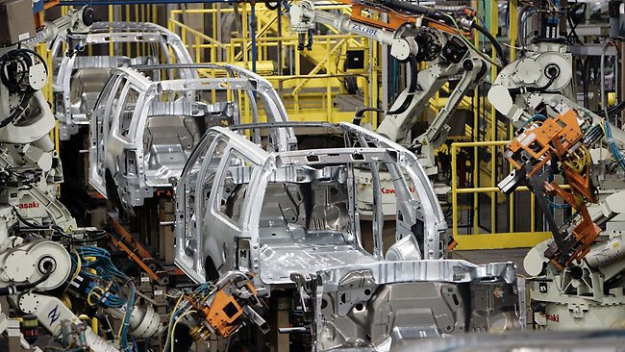
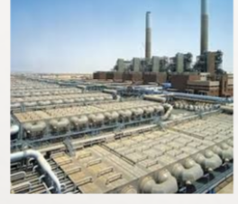
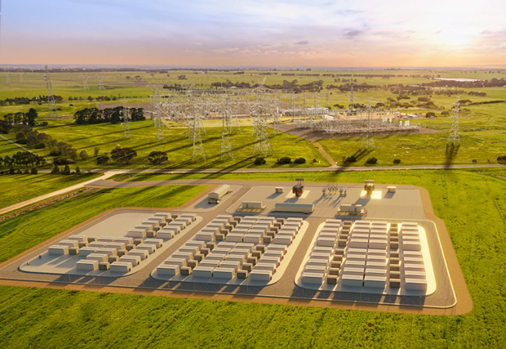
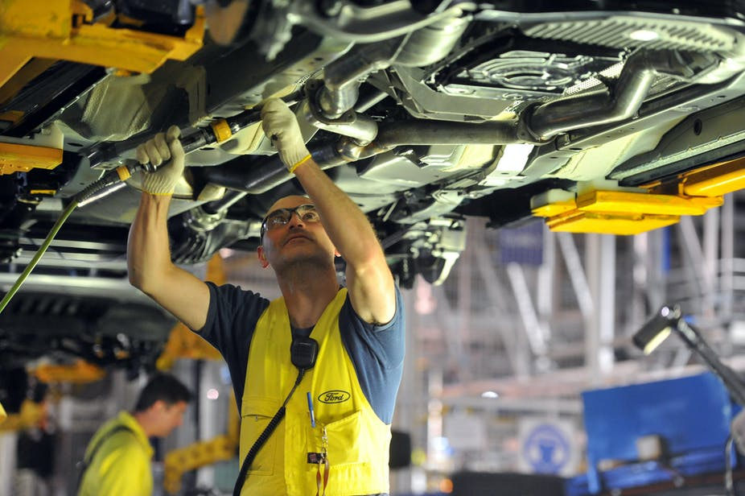
Phương thức con người khai thác thiên nhiên
+ Hiện nay giảm tốc độ khai thác khoáng sản, đồng thời phát triển các ngành công nghiệp chế tạo...
Nhà máy pin quái vật 300 megawatt được xây dựng bên ngoài Geelong, Australia, để đẩy nhanh quá trình chuyển đổi sang năng lượng tái tạo
Nhà máy lọc nước biển ở Úc

Slide 25
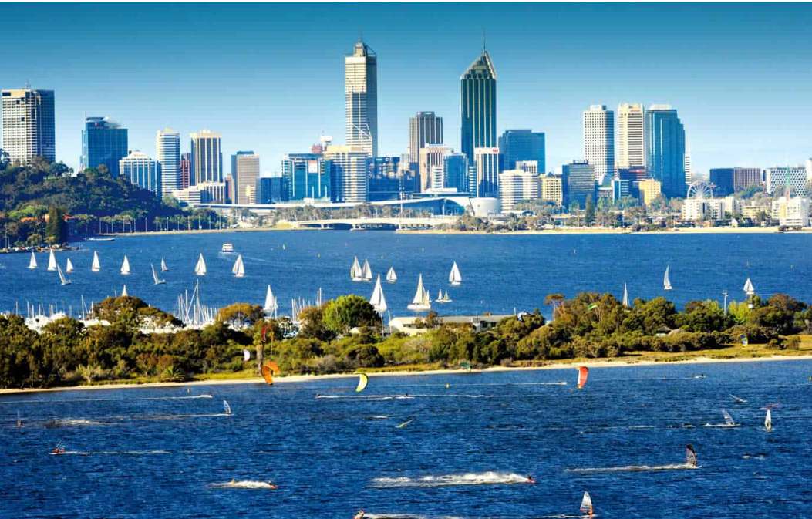
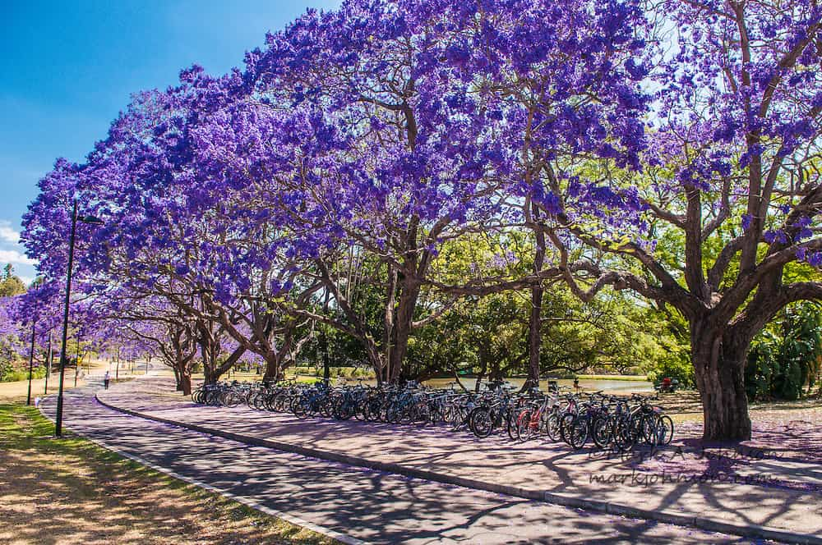
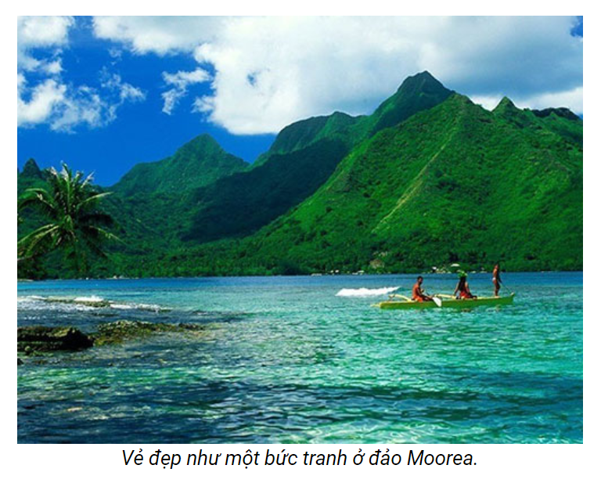
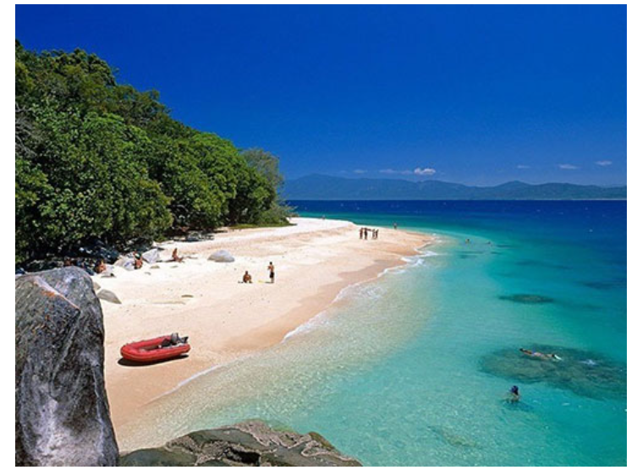
Phương thức con người khai thác thiên nhiên
Phát triển du lịch để khai thác tiềm năng thiên nhiên độc đáo.
Du lịch Úc thưởng ngoạn thành phố Perth thanh bình
Vùng đất nữ hoàng Queensland

Slide 26
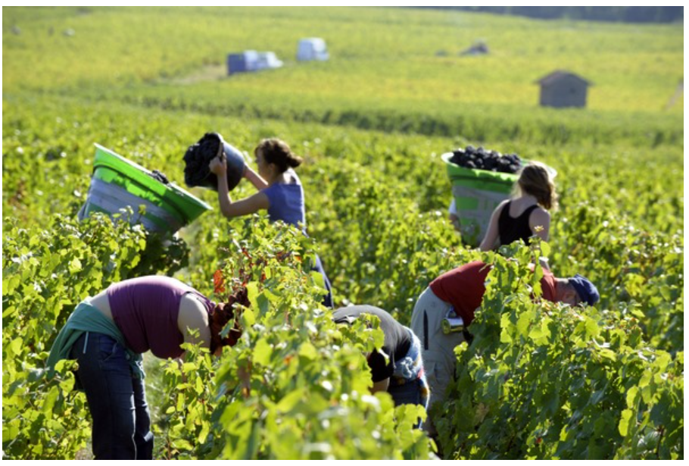
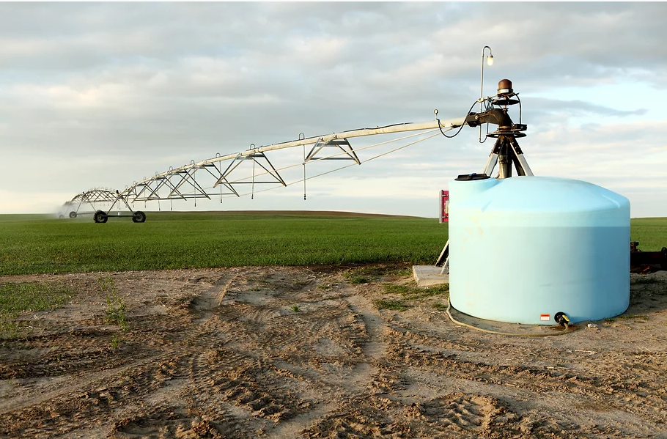
Bảo vệ thiên nhiên ở Ô-xtrây-li-a
Một số vấn đề trong sản xuất nông nghiệp đang rất được quan tâm là bảo vệ nguồn nước, chống hạn hán, chống nhiễm mặn.
Hạn hán kéo dài gây hậu quả nghiêm trọng
Hệ thống thủy lợi tiết kiệm nước
Notes:
- Khai thác tài nguyên nước mặt và nước ngầm để sử dụng cho sản xuất nông nghiệp, công nghiệp và sinh hoạt.
- Do khí hậu khô hạn và khan hiếm nước, Ô-xtrây-li-a rất quan tâm đến việc khai thác, sử dụng hợp lí và bảo vệ tài nguyên nước.
- Để gia tăng nguồn cung cấp nước, Ô-xtrây-li-a đã xây dựng các đập và hồ trữ nước mưa, các nhà máy xử lí nước đã qua sử dụng và khử muối từ nước biển.
- Áp dụng các biện pháp sử dụng tiết kiệm tài nguyên nước trong sản xuất và sinh hoạt.

Slide 27
2
Phương thức con người khai thác, sử dụng và bảo vệ thiên nhiên
+ Ngành chăn nuôi gia súc (đặc biệt là cừu) được chú trọng phát triển,
+ Những nơi đất tốt, khí hậu thuận lợi, được sự hỗ trợ của hệ thống thuỷ lợi đã hình thành các nông trại trồng lúa mì, nho, cam...
+ Các cơ sở chế biến sản phẩm nông nghiệp nằm gần các cảng biển để phục vụ xuất khẩu.
+ Giảm tốc độ khai thác khoáng sản, đồng thời phát triển các ngành công nghiệp chế tạo.
+ Phát triển du lịch để khai thác tiềm năng thiên nhiên độc đáo.
+ Một số vấn đề trong sản xuất nông nghiệp đang rất được quan tâm
là bảo vệ nguồn nước, chống hạn hán, chống nhiễm mặn.

Slide 28

LUYỆN TẬP
VÀ VẬN DỤNG
Notes:
Tác giả biên soạn: :Lê Thị Chinh: Zalo: 0982276629. Fb:https://www.facebook.com/ti.gon.566. Nhóm chia sẻ tài liệu:https://www.facebook.com/groups/1448467355535530. Mong nhận được sự phản hồi,góp ý từ quý thầy cô để bộ giáo án được hoàn thiện. Trân trọng!

Slide 29
LUYỆN TẬP
Nguyên nhân dẫn đến sự độc đáo về dân cư, xã hội ở Ô-xtrây-li-a
Notes:
Ô-xtrây-li-a có ba khu vực địa hình, khoáng sản:
- Phía tây là vùng sơn nguyên: sắt, đồng, vàng, ni-ken, bô-xít,...
- Ở giữa là vùng đồng bằng Trung tâm, lớn nhất là bồn địa Ác-tê-di-an lớn: hầu như không có khoáng sản.
- Phía đông là dãy Trường Sơn Ô-xtrây-li-a: than đá, dầu mỏ, khí tự nhiên,...

Slide 30

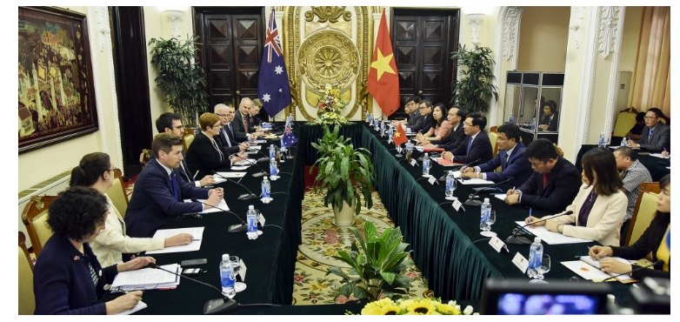


THỬ THÁCH CHO EM
Tìm hiểu và nêu một số nét về mối quan hệ (kinh tế, xã hội...) giữa hai nước Việt Nam và Ô-xtrây-li-a.
Tìm kiếm thông tin trên Internet
Thời gian 1 tuần
Notes:
- Việt Nam và Ô-xtrây-li-a đã xác lập quan hệ ngoại giao từ 26 tháng 02 năm 1973. Hiện nay, hai nước đã thiết lập quan hệ Đối tác toàn diện từ năm 2009 và là Đối tác chiến lược từ năm 2018.
- Điều này thể hiện rõ trong lĩnh vực kinh tế, thương mại khi Việt Nam và Ô-xtrây-li-a đều ủng hộ mạnh mẽ hệ thống thương mại đa phương và là thành viên của nhiều hiệp định thương mại tự do khu vực.
- Quan hệ thương mại Việt Nam - Ô-xtrây-li-a liên tục tăng trưởng trong suốt 20 năm qua, với mức tăng trung bình 8,6% và hai bên đã trở thành đối tác thương mại lớn thứ 14 của nhau.
- Ngay trong bối cảnh thương mại toàn cầu đang bị tác động nghiêm trọng của đại dịch Covid-19, kim ngạch hai chiều năm 2020 vẫn đạt mức trên 11,3 tỷ AUD (tăng gần 5%). Trong 7 tháng đầu năm 2021, tổng kim ngạch hai chiều Việt Nam - Ô-xtrây-li-a đạt gần 9,4 tỷ AUD, tăng 49% so với cùng kỳ năm ngoái.
- Về đầu tư, tổng giá trị đầu tư giữa hai nước đạt hơn 3,5 tỷ AUD, trong đó Ô-xtrây-li-a đầu tư vào Việt Nam hơn 2,6 tỷ, trở thành nhà đầu tư lớn thứ 19 trong tổng số 132 quốc gia và vùng lãnh thổ đầu tư vào Việt Nam.
Chú ý: AUD là đồng đô la Úc, đơn vị tiền tệ của khối thịnh vượng chung Úc.

Slide 31

1
Xem lại bài đã học
Dặn dò
2
Về nhà …
3
Chuẩn bị bài ……..
Notes:
Hoàn thành bài nào GV linh động viết vào nhé

Slide 32


Slide 33
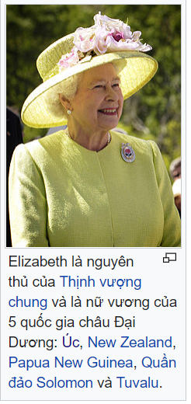
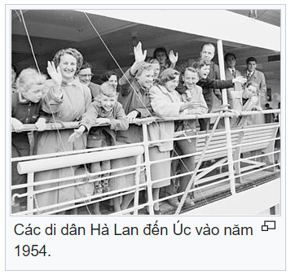

Slide 34
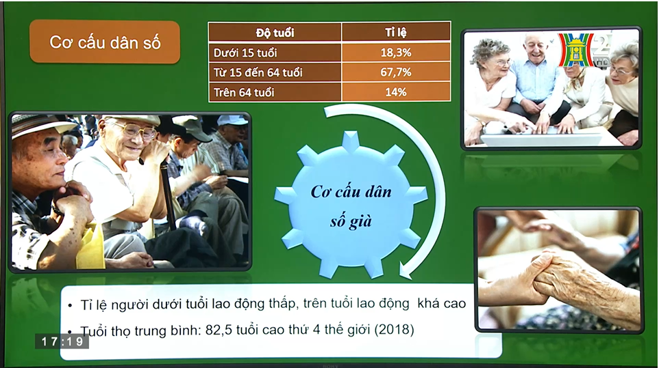

Slide 35
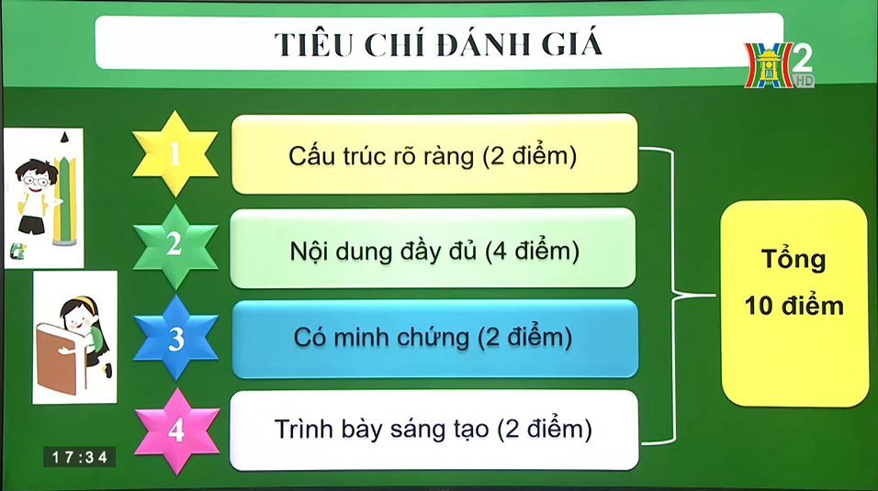

Slide 36
